Slide 1


课时14：项目实战之前台点餐购物车操作

Slide 2

目录
大堂点餐购物车展示效果
实现点餐购物车操作步骤
CONTENT

Slide 3
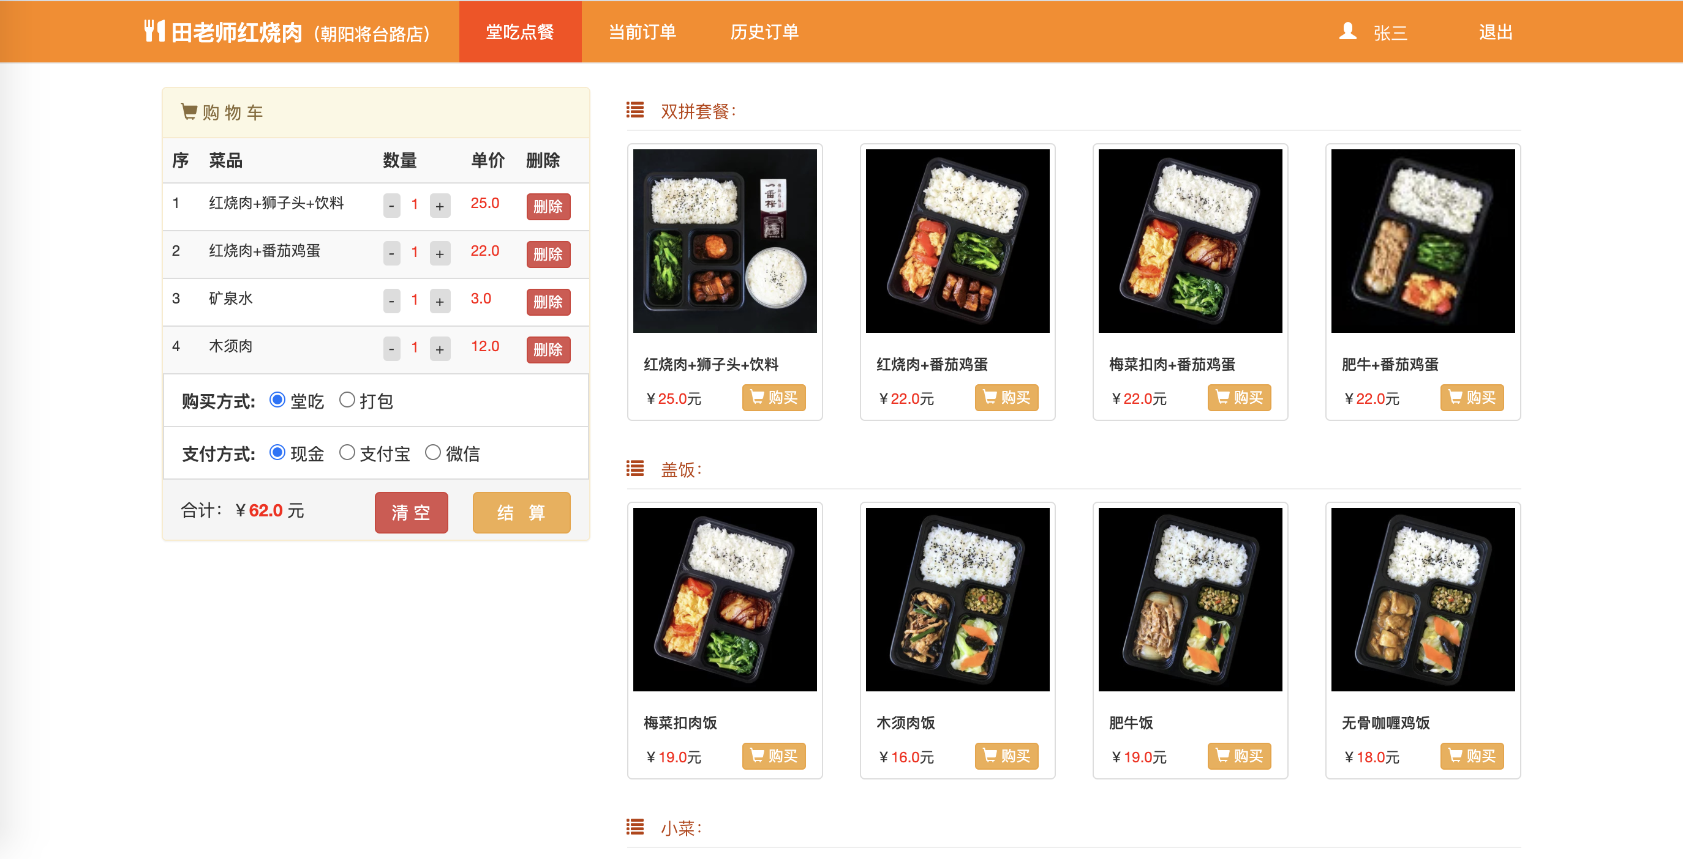
前台大堂点餐购物车展示效果

Slide 4
实现点餐购物车操作步骤
创建点餐购物车视图文件
配置项目中购物车urls路由信息
编辑模板文件，实现购物车信息操作与展示
编辑首页加载视图函数，实现购物车总金额计算
启动服务测试

Slide 5
小结
通过本节学习我们完成了点餐项目之前台大堂点餐购物车信息操作。

Slide 6
Next：课时16《项目实战之前台下单操作》

Slide 7
